Slide 1
Instituut voor pensioeneducatie
Herijking rol verantwoordingsorgaan
Bianca van Tilburg

Slide 2
Pensioenfonds – organen en functies
Wet versterking bestuur pensioenfondsen (1 juli 2014) – doelstellingen:
Verbetering deskundigheid pensioenfondsbestuur
Versterking intern toezicht
Adequate vertegenwoordiging van alle risicodragers
Stroomlijning van taken en organen
Evaluatie in 2017:
“De wet werkt goed, maar de rollen en taken van de verschillende organen zijn in de
praktijk niet helder. Dit is met name het geval tussen het verantwoordingsorgaan en
het intern toezicht.”
13 januari 2019 – implementatie IORP II
Risicobeheerfunctie
Actuariële functie
Interne audit functie

Slide 3
Bestuurlijke omgeving pensioenfonds
Werkgever
OR
Accountant
Actuaris
Certificerend
Actuaris
Adviserend
DNB
AFM
AP
Pensioenfonds
Bestuur (UB/NUB)
RvT
Commissies
Verantwoordings- of
Belanghebbendenorgaan
Sleutelfuncties (2e lijn):
Sleutelfuncties (3e lijn):
BAC - BC
Pensioen (administratie) commissie
Risico commissie
Communicatie commissie
Audit commissie
Risicobeheer functie
Actuariële functie
Compliance Officer (CO)
Data Privacy Officer (DPO)
Internal Audit functie
Rechthebbenden pensioen

Slide 4
Welke waarde voegt het huidige verantwoordingsorgaan toe?
Geschiktheidsvereisten gelden voor:
Bestuur (uitvoerend en niet-uitvoerend)
Raad van Toezicht
Sleutelfunctionarissen (risicobeheer, actuarieel en interne audit)
NB: geen geschiktheidstoets voor leden van het verantwoordingsorgaan
Gezien gestructureerde dialoog tussen bestuur en belanghebbenden logisch
Drempel moet niet te hoog zijn om in het verantwoordingsorgaan te stappen
Kenniskloof wordt groter tussen bestuur en belanghebbenden
Hoe kan het verantwoordingsorgaan bijdragen aan het verkleinen daarvan met de huidige bevoegdheden die zij heeft?

Slide 5
Welke waarde voegt het huidige verantwoordingsorgaan toe?
Bevoegdheid | Reeds geborgd
Adviesrecht beleid inzake beloningen | Goedkeuringsrecht RvT Kaders in de Code Pensioenfondsen In het jaarverslag van het pensioenfonds wordt verantwoording afgelegd over beloningen
Advies over gehele of gedeeltelijke overdracht van de verplichtingen van het pensioenfonds of de overname van verplichtingen door het pensioenfonds | Goedkeuringsrecht RvT Melding en toetsing door DNB (Gewezen) deelnemers kunnen bezwaar maken
Advies over liquidatie, fusie of splitsing van het pensioenfonds | Goedkeuringsrecht RvT Melding en toetsing door DNB (Gewezen) deelnemers kunnen gebruik maken van de verzetprocedure
Advies over vorm en inrichting raad van toezicht | Niet veel keuze meer mogelijk
Advies over profielschets lid raad van toezicht en bindende voordracht intern toezicht | Niet elders geborgd; bevoegdheid die gehandhaafd moet worden

Slide 6
Welke waarde voegt het huidige verantwoordingsorgaan toe?
Bevoegdheid | Reeds geborgd
Advies over het vaststellen en wijzigen van een interne klachten- en geschillenprocedure | Rol verantwoordingsorgaan bij vastlegging doelstellingen en beleidsuitgangspunten waaronder de risicohouding Geeft geen inzicht in de resultaten van deze procedure – wat betekent dit voor de belanghebbenden?
Advies over het vaststellen en wijzigen van het communicatie- en voorlichtingsbeleid | Rol verantwoordingsorgaan bij vastlegging doelstellingen en beleidsuitgangspunten waaronder de risicohouding Geeft geen inzicht in de resultaten van deze procedure – wat betekent dit voor de belanghebbenden?
Advies over het sluiten, wijzigen of beëindigen van uitvoeringsovereenkomsten | Rol verantwoordingsorgaan bij vastlegging doelstellingen en beleidsuitgangspunten waaronder de risicohouding Bestuur besluit DNB houdt toezicht
Advies over samenstelling van de feitelijke premie en de hoogte van de premiecomponenten | Rol verantwoordingsorgaan bij vastlegging doelstellingen en beleidsuitgangspunten waaronder de risicohouding Belegd bij risicobeheerfunctie en actuariële functie Toetsing door DNB

Slide 7
Welke waarde voegt het huidige verantwoordingsorgaan toe?
Wetsvoorstel Van Weyenberg | Reeds geborgd
Goedkeuringsrecht uitsluitingenlijst beleggingen | Rol verantwoordingsorgaan bij vastlegging doelstellingen en beleidsuitgangspunten waaronder de risicohouding Eigen risico beoordeling en risicobeheerfunctie ziet hierop toe
Adviesrecht maatschappelijk verantwoord beleggingsbeleid | Rol verantwoordingsorgaan bij vastlegging doelstellingen en beleidsuitgangspunten waaronder de risicohouding Eigen risico beoordeling en risicobeheerfunctie ziet hierop toe

Slide 8
Hoe wordt de dialoog tussen bestuur en belanghebbenden bereikt?
Door herijking bevoegdheden verantwoordingsorgaan, rekening houdend met taken en bevoegdheden andere organen en functies.
Klankbordfunctie teneinde de binding met de (gewezen) deelnemers en pensioengerechtigden te versterken:
handhaven van het samen met het bestuur en andere organen van het pensioenfonds vastleggen van doelstellingen, beleidsuitgangspunten waaronder de risicohouding van het pensioenfonds
Mogelijkheid vragen te stellen aan het bestuur en het intern toezicht alsmede aan de sleutelfunctionarissen en de accountant en actuaris van het pensioenfonds. Het verantwoordingsorgaan schrijft een oordeel over in het jaarverslag en op de website van het pensioenfonds
Advies over profielschets leden raad van toezicht en recht van bindende voordracht
Communicatie en voorlichting aan (gewezen) deelnemers en pensioengerechtigden wordt vooraf afgestemd met het verantwoordingsorgaan
Bestuur legt verantwoording af aan verantwoordingsorgaan over de uitkomsten van de interne klachten- en geschillenprocedure en het verantwoordingsorgaan kan advies uitbrengen tot verbetering

Slide 9
Door de herijking wordt bereikt….
het bestuur eindverantwoordelijk is en met afweging van alle belangen efficiënt en effectief tot een besluit kan, mag en moet komen
wordt overlap voorkomen met taken en bevoegdheden van andere organen en functies
dat sprake is van een georganiseerde dialoog tussen bestuur en belanghebbenden
daarnaast wordt voldaan aan de overwegingen uit de rechtspraak die gaan over de rol en taken van het verantwoordingsorgaan

Slide 10
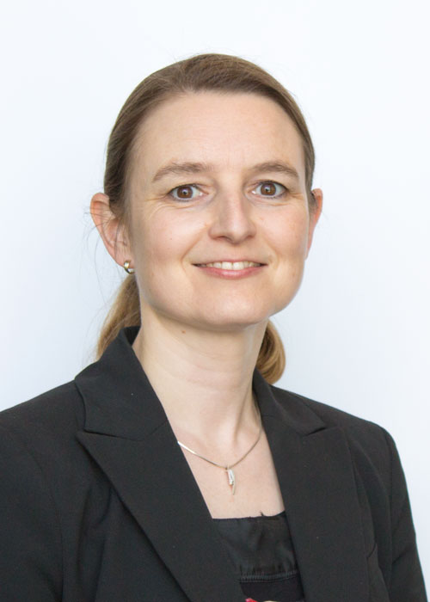
Contactgegevens
Bianca van Tilburg
Associate Partner
+31 6 2908 38 12
Mail: Bianca.van.tilburg@hvglaw.nl
16

